Slide 1
חומר בשינוי – תגובות כימיות

Slide 2
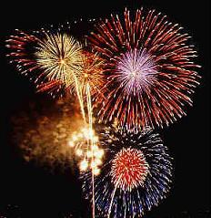
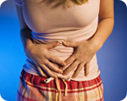
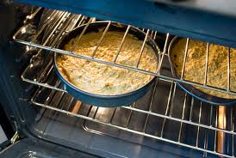
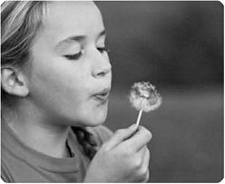
תגובות כימיות
תגובה כימית (ריאקציה כימית) -
היא תהליך שבו נוצרות ו/או מתפרקות תרכובות.
חומרים מגיבים זה עם זה ללא הפסקה!
בגופנו, בגופם של כל בעלי החיים, בצמחים ובעולם הסובב אותנו, בים, במעמקי האדמה, בעננים, בתעשיות השונות ובמטבח הביתי שלנו - תגובות כימיות מתרחשות למשל, במהלך הנשימה, בתהליכי עיכול בגופינו, בתהליכי שריפה ובמהלך אפיית עוגה.

Slide 3
איך נדע מתי מתרחשת תגובה כימית ומתי לא?
לא תגובה כימית!
תגובה כימית
כשלא חל שינוי בקשרים הכימיים בתוך המולקולות, אלא רק בקשרים שבין המולוקולות.
כמו למשל במעבר ממצב צבירה אחד לשני.
השינוי הוא רק בהערכות החלקיקים ולא בקשרים הכימיים ביניהם.
בתגובה כימית יסודות עשויים להתרכב וליצור תרכובת, או תרכובת יכולה להתפרק וליצור תרכובת פשוטה יותר ו/או יסוד. שינויים אלו כרוכים בדרך כלל בשינויי אנרגיה.
מיד נראה דוגמאות

Slide 4

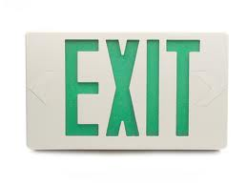
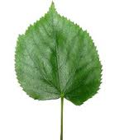
אנרגיה בתגובות כימיות
תגובה כימית מלווה בדרך כלל בשינויי אנרגיה
חלק מהתגובות הכימיות מתרחשות
תוך פליטת אנרגיה לסביבה
תוך קליטת אנרגיה מהסביבה
תגובות פולטות אנרגיה (אקסותרמיות) – הן תגובות שבמהלכן נפלטת אנרגיה, כגון תגובות שריפה.
תגובות קולטות אנרגיה (אנדותרמיות) – הן תגובות שבמהלכן נקלטת אנרגיה, כגון תהליך הפוטוסינתזה.

Slide 5
באופן כללי, תגובה כימית כרוכה ביצירה של קשרים כימיים ובפירוק של קשרים כימיים כך שמתרחשת במהלך התגובה גם קליטה וגם פליטה של אנרגיה.
אז איך נדע אם התגובה אנדותרמית או אקסותרמית?

Slide 6
אם בתהליך הכולל נפלטה יותר אנרגיה מאשר נקלטה - התגובה תהיה אקסותרמית ואם בתהליך הכולל נקלטה אנרגיה יותר מאשר נפלטה- התגובה תהיה אנדותרמית.

Slide 7

שינויים בטמפרטורת הסביבה יכולים להצביע על סוג התגובה.
וכאשר טמפרטורת הסביבה יורדת,
ניתן להסיק שהתגובה היתה אנדותרמית.
כאשר טמפרטורת הסביבה עולה ניתן להסיק שהתגובה היתה אקסותרמית

Slide 8
דוגמאות לסוגי תגובות כימיות מייצגות ולאופן שבו מנסחים אותן
תגובה כימית ניתן לייצג באמצעות ניסוח הכולל את הנוסחאות המתאימות.
בצד שמאל רושמים את נוסחאות המגיב(ים)
ומימין את נוסחאות התוצר(ים).
ביניהם חץ המכוון מה"מגיבים" ל"תוצרים".

Slide 9
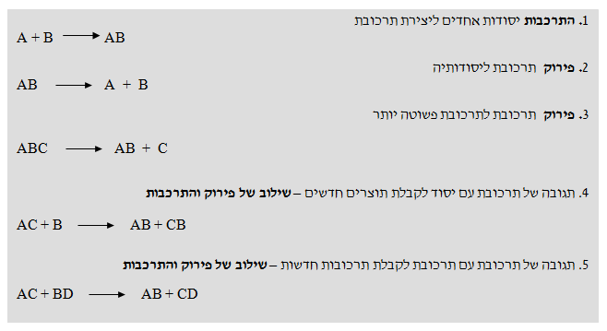
דוגמאות לסוגי תגובות כימיות מייצגות ולאופן שבו מנסחים אותן

Slide 10
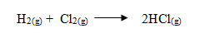
1. התרכבות:
תגובה של שני יסודות אל-מתכתיים לקבלת תרכובת
ניסוח תגובת התרכבות של הגז מימן והגז כלור (יסודות מולקולריים) לקבלת החומצה מימן כלורי (תרכובת מולקולרית)

Slide 11
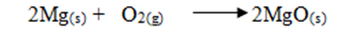
ניסוח תגובת בעירה (שריפה) של מגנזיום –
דוגמא להתרכבות: תגובה של מתכת עם חמצן לקבלת תחמוצת.
תגובה זו מכונה גם תגובת בעירה/שריפה.
כלומר, התרכבות של היסוד המתכתי מגנזיום עם היסוד המולקולרי חמצן ליצירת התרכובת היונית מגנזיום חמצני.
תגובת שריפה היא תמיד אקסותרמית.

Slide 12
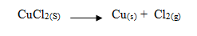
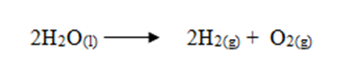
2. פירוק:
תגובה של פירוק תרכובת ליסודותיה
לדוגמא:
תגובת פירוק של התרכובת היונית נחושת כלורית ליסודותיה- היסוד המתכתי נחושת והיסוד כלור
תגובת פירוק של התרכובת מים ליסודותיה - מימן וחמצן

Slide 13
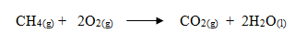
3. תגובות משולבת של פירוק והתרכבות:
לדוגמא:
תגובה של תרכובת אורגנית כלשהי עם חמצן לקבלת שתי התרכובות- פחמן דו-חמצני (פד"ח) ומים (מכונה גם תגובת בעירה/שריפה)
ניסוח תגובת בעירה (שריפה) של הפחמימן מתאן (ממשפחת תרכובות הפחמן) ליצירת פד"ח ומים. בתגובת השריפה המתאן מתפרק ומתרכב. תגובת שריפה היא תמיד אקסותרמית.

Slide 14
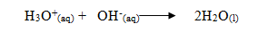
דוגמא נוספת:
תגובת חומצה-בסיס כדוגמא לתגובה בין שתי תרכובות.
תגובה בין תמיסת חומצת מימן כלורי (HCl) עם תמיסת נתרן הדרוקסידי (NaOH) ליצירת מלח ומים.
במקרה זה, התגובה נטו המתרחשת היא תגובת סתירה בין יון הדרוניום (H₃O⁺) ליון הדרוקסיד (OH⁻) לקבלת מים

Slide 15
חשוב להדגיש שחוק שימור המסה, ברמה המיקרוסקופית, בא לידי ביטוי באיזון ניסוח התגובה. כלומר, כאשר מאזנים ניסוח של תגובה כימית, צריך לוודא שמספר האטומים מכל סוג בצד המגיבים זהה לזה שבצד התוצרים. אטומים לא נעלמים ולא נוצרים מאין. כמובן שכאשר המערכת פתוחה ונפלטת או נקלטת מסה שלא נמדדה - לא ניתן ברמת המאקרו להראות את שימורה של המסה הכוללת.

Slide 16
מהירות התגובה: קצב תגובה כימית תלוי במספר גורמים, ביניהם שטח הפנים של החומרים המגיבים. לדוגמא, בעירת קורת עץ (תגובה של עץ עם חמצן) תהיה איטית יותר מבעירת שבבי עץ (נסורת) כיוון ששטח הפנים של שבבי העץ גדול יותר כך שהמגע (הזמינות) של החומר הבוער עם החמצן גדול יותר – וכתוצאה מכך, התגובה תתרחש מהר יותר. בדומה, שריפת אבקת ברזל (או צמר פלדה) מהירה הרבה יותר משריפת מוט ברזל. חשוב לציין כי מהירות התגובה אינה קשורה ישירות לכמות האנרגיה המשתחררת בתגובה.

